Slide 1

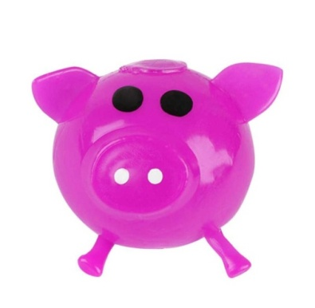
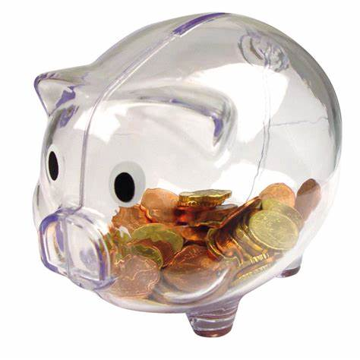
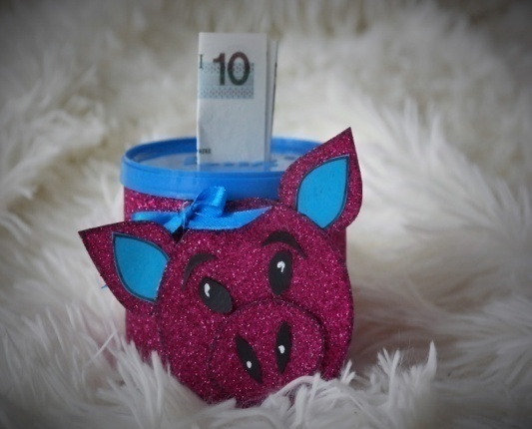
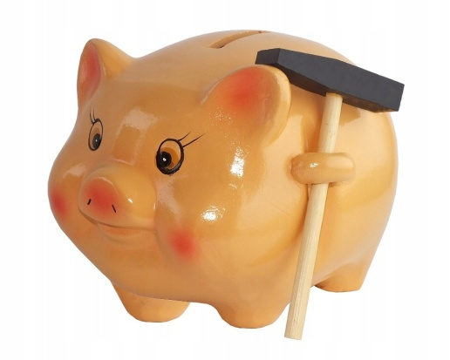
KONKURS PLASTYCZNO-TECHNICZNY
„MOJA SKARBONKA”
Serdecznie zapraszamy uczniów klas
I-III do wzięcia udziału w świetlicowym konkursie „MOJA SKARBONKA”.
Zadaniem uczestników jest wykonanie przestrzennej pracy plastyczno-technicznej w podanej tematyce, wykorzystując dowolną technikę i materiały.
Pamiętaj, że każda praca musi być zaopatrzona w metryczkę z danymi osobowymi autora, klasą oraz spełniać funkcję skarbonki.
Wykonane prace należy dostarczyć do świetlicy klas III, do dnia 24 maja 2024r wraz ze zgodą na uczestnictwo w konkursie.
Ogłoszenie wyników zaplanowane jest do dnia 03 czerwca 2024r,a wręczenie nagród i prezentacja prac nastąpi w terminie do dnia 07 czerwca 2024r.
Organizatorzy:
Agata Pokorska
Małgorzata Olchowska
Aneta Mierzyńska

